Slide 1
Pengorganisasian
Here is where your presentation begins

Slide 2
PENGORGANISASIAN
Definisi Pengorganisasian
Stoner (1996)
Pengorganisasian (organizing) merupakan suatu cara pengaturan pekerjaan dan pengalokasian pekerjaan di antara para anggota organisasi sehingga tujuan organisasi dapat dicapai secara efisien .
Sedangkan T Hani Handoko (1999)
pengorganisasian adalah proses penyusunan struktur organisasi yang sesuai dengan tujuan organisasi, sumber daya yang dimiliki, dan lingkungan yang melingkupinya.
Drs. H. Malayu S.P.Hasibuan
Pengorganisasian adalah suatu proses penentuan, pengelompokan, dan pengaturan bermacam – macam aktivitas yang diperlukan untuk mencapai tujuan, menempatkan orang-orang pada setiap aktivitas ini, menyediakan alat-alat yang diperlukan, menetapkan wewenang yang secara relatif didelegasikan kepada setiap individu yang akan melakukan aktivitas-aktivitas tersebut.

Slide 3
Fungsi Pengorganisasian
Kegiatan dalam menentukan macam – macam kegiatan beserta jumlah kegiatan yang dibutuhkan untuk mencapai tujuan perusahaan maupun pengelompokan kegiatan – kegiatan beserta orang – orangnya yang sesuai dengan kegiatannya disertai adanya pendelegasian wewenang.
Ada empat bagian penting yang perlu diketahui dalam pengorganisasian, yaitu :
Staffing
Delegation of Authority
Departementasi
Personalia

Slide 4
Tujuan mengorganisasi
mempermudah melaksanakan tugas.
mempermudah pimpinan untuk mengawasi bawahan
Agar tertuju pada tujuan tertentu
untuk dapat menentukan orang yang dibutuhkan untuk menjabat tugas-tugas yang sudah dibagi-bagi

Slide 5
Unsur-unsur organisasi
Manusia,
Tempat kedudukan,
Tujuan,
Pekerjaan,
Struktur,
Teknologi,
Lingkungan yang mendukung.

Slide 6
Proses Pengorganisasian
Merinci seluruh pekerjaan yang harus dilaksanakan untuk mencapai tujuan organisasi
Membagi beban kerja ke dalam kegiatan – kegiatan yang secara logis dan memadai dapat dilakukan oleh seseorang atau oleh kelompok orang
Mengkombinasikan pekerjaan anggota perusahaan dengan cara yang logis dan efisien
Penetapan mekanisme untuk mengkoordinasi pekerjaan anggota organisasi dalam satu kesatuan yang harmonis
Memantau efektifitas organisasi dan mengambil langkah – langkah penyesuaian untuk mempertahankan atau meningkatkan efektifitas.

Slide 7
Macam-Macam Organisasi
1. Berdasarkan proses pembentukannya
a. Organisasi formal
b. Organisasi informal
2. Berdasarkan kaitan hubungannya dengan pemerintah
a. Organisasi resmi
b. Organisasi tidak resmi
3. Berdasarkan skala (ukuran) besar kecilnya
a. Organisasi besar,
b. Organisasi sedang (menengah),
c. Organisasi kecil.
4. Berdasarkan tujuannya
a. organisasi sosial
b. organisasi perusahaan

Slide 8
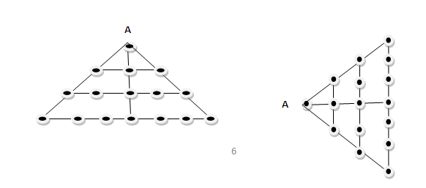
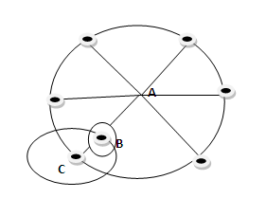
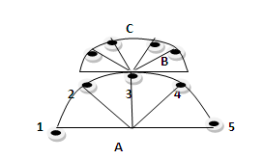
5. Berdasarkan organization chart-nya
Berbentuk sigitiga vertikal dan horizontal
STRUKTUR ORGANISASI (ORGANIZATION CHART)
BERBENTUK SEGITIGA VERTIKAL & HORIZONTAL
Berbentuk lingkaran dan atau setengah lingkaran

Slide 9
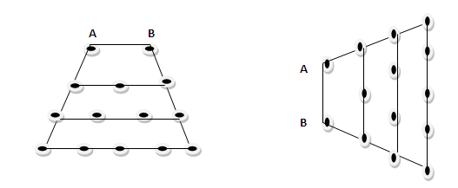
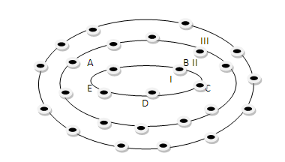
3. Berbentuk kerucut vertikal/horizontal
4. Berbentuk bulat telur (oval)

Slide 10
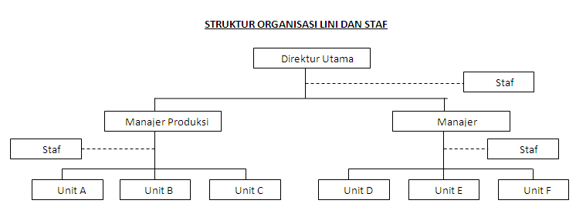
Berdasarkan tipe-tipe /bentuknya.
1. Organisasi lini (line organization)
2. Organisasi lini dan staf (line and staff organization)

Slide 11
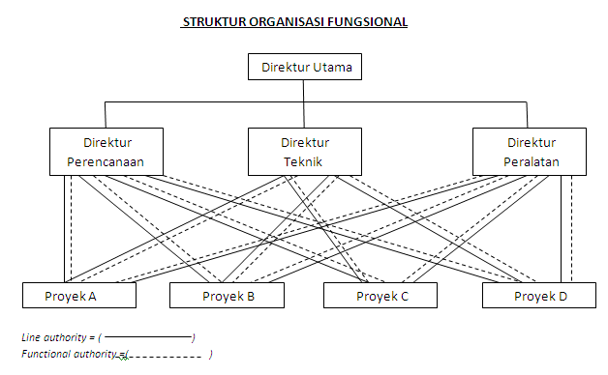
3. Organisasi fungsional (functional organization)

Slide 12
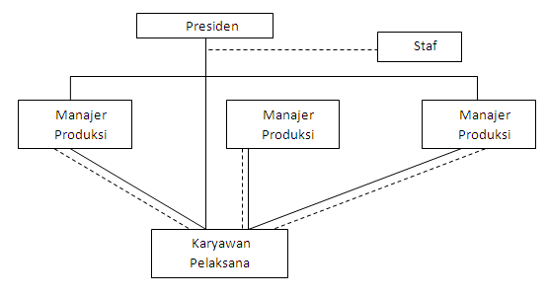
4. Organisasi lini, staf, dan fungsional (line, staff, and functional organization)
5. Organisasi komite (committees organization)
Organisasi komite adalah organisasi yang masing-masing anggota mempunyai wewenang yang sama dan pimpinannya kolektif. Organisasi komite ( panitia = committees organization ). Komite dapat juga bersifat formal atau informal. Anggota organisasi komite dikelompokan atas : “executive committe dan staff committee”. Executive committe ( pimpinan komite ) yaitu para anggota yang mempunyai wewenang garis atau line authority. Staff committee, yaitu para anggota yang mempunyai wewenang staf atau staff committee.

Slide 13
Menurut T Hani Handoko (1999) proses pengorganisasian dapat ditunjukan oleh tiga langkah prosedur sebagai berikut :
Pemerincian seluruh kegiatan yang harus dilaksanakan untuk mencapai tujuan organisasi
Pembagian pekerjaan total menjadi kegiatan – kegiatan yang secara logis dapat dilaksanakan oleh satu orang. Pembagian kerja ini sebaiknya tidak terlalu berat atau juga tidak terlalu ringan.
Pengadaan dan pengembangan suatu mekanisme untuk mengkoordinasikan pekerjaan para anggota organisasi menjadi kesatuan yang terpadu dan harmonis.
PRINSIP ORGANISASI
Principle of objective
The principle of balance
The principle of specialization
The principle of continuity
The principle of flexibility
The principle of simplicity
The principle of unity of command
The principle of span of control
The principle supervisory channels
The principle of communication
The principle of coordination
The principle of effectiveness

Slide 14
Dasar – dasar pendepartemenan ditentukan berdasarkan :
Fungsi-Fungsi Perusahaan
Fungsi-Fungsi Manajemen

Slide 15
Proses Produksi
Dasar Produk/Hasil

Slide 16
Dasar Pasar Langganan
Dasar Wilayah / Tempat

Slide 17
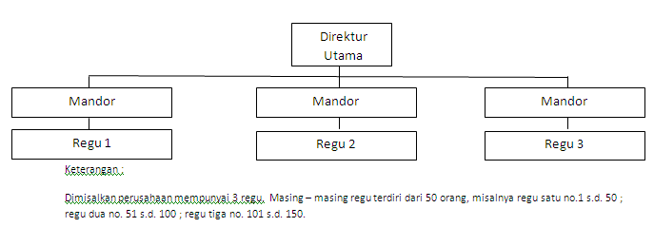
Dasar Waktu / Shift
Pendepartemenan yang didasarkan atas waktu maka dalam organisasi perusahaan itu terdapat bagian-bagian/pengelompokan berdasarkan waktu kerja. Misalnya : perusahaan pabrik yang bekerja selama 24 jam maka bagian /kelompok kerja dibagi atas “shift pagi, shift sore, shift malam”.
Dasar Jumlah

Slide 18
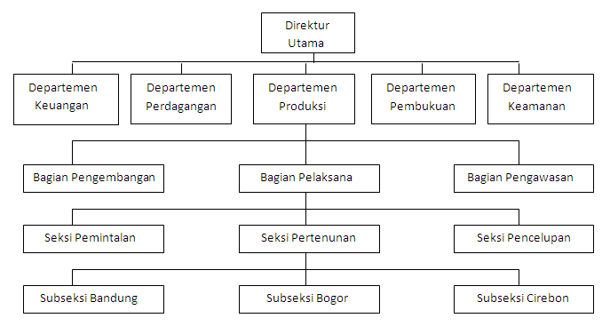
Gabungan

Slide 19
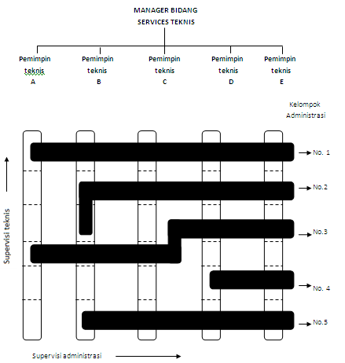
Matriks

Slide 20
Struktur Organisasi
Struktur organisasi merupakan kelanjutan dari dua bentuk pola organisasi. Adapun struktur organisasi ini secara otomatis merupakan perwujudan struktur organisasi formal dengan jalan menganalisis jabatan – jabatan apa yang harus diperlukan dalam mencapai tujuan untuk kemudian menentukan kualifikasi maupun jumlah orang yang diperlukan untuk mengisi jabatan – jabatan yang telah ditetapkan.
Operasi kegiatan perusahaan akan berjalan lancar jika struktur organisasi yang dipakai dapat memberikan dukungan moral bagi para anggotanya sehingga mereka mau bekerjasama dan selalu berusaha menjalin koordinasi yang mereka sadari sebagai tanggung jawab penting untuk bagian dari seluruh kegiatan dari perusahaan yang saling menunjang pencapaian tujuan dari organisasi
Struktur organisasi yang dibentuk akan selalu berdasarkan dari pada 3 komponen organisasi yaitu :
Interaksi kemanusiaan
Kegiatan yang terarah ke tujuan
Struktur

Slide 21
Perumusan Organisasi
Organisasi Sederhana
Manajer Umum
Petugas Pembeliaan
Manajer Poduksi
Manajer Pemasaran
Manajer kantor

Slide 22
Organisasi yang telah Berkembang
Direktur Pengelola
Petugs Pembeliaan
Manajer Produksi
Manajer Pemasaran
Manajer Kantor
Pabrik1
Pabrik2
Pabrik3
Area 1
Area 2
Eksport

Slide 23
Pendekatan fungsional dalam pengorganisasian
Sentralisasi
Untuk meningkatkan efisiensi, semua pekerjaan kantor harus dikoordinasi oleh seorang manajer, walaupun beberapa bagian darinya dapat dikerjakan di dalam departemen yang tidak berada di bawah pengawasannya. Didalam beberapa organisasi, manajer utama diberi tanggung jawab penuh atas semua, termasuk yang terkait dengan departemen operasi. Ia diminta untuk mengorganisasi, memperlengkapi, mengangkat staf dan memanajemenkan dengan memberikan pelayanan seperti yang mungkin diminta oleh manajer departemen atau fungsional.
Desentralisasi
contoh organisasi paling sederhana di bawah ini. Garis terputus-putus menunjukkan tanggung jawab untuk memberikan pelayanan.

Slide 24
Manajer Umum
Petugs Pembelian
Manajer Produksi
Manajer Pemasaran
Manajer Kantor
pembelian
pabrik
penjualan

Slide 25
Pembagian Kerja dan Penugasan Kerja
Delegasi adalah proses dimana individu atau kelompok memindahkan kepada individu atau kelompok lain tugas untuk menjalankan aksi tertentu dan sekaligus mengambil keputusan tertentu.
Delegasi dapat dinyatakan secara ringkas sebagai suatu proses dimana seorang manajer :
Menyerahkan tugas kepada bawahannya.
Memberi mereka wewenang untuk membuat komitmen sampai batas yang dianggap perlu untuk memungkinkan tugas dikerjakan.
Menciptakan kewajiban pada pihak setiap bawahan untuk melaksanakan pekerjaan secara memuaskan.

Slide 26
TERIMA KASIH

